Slide 1
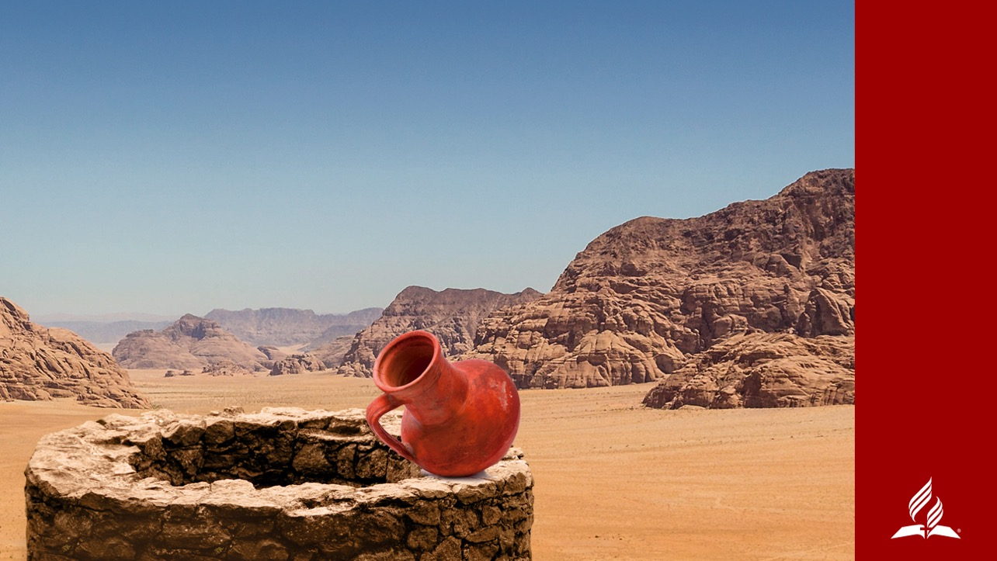
Gyertek, lássátok
A VILÁG MEGVÁLTÓJÁT!
SERMON PREPARED BY SOUTH AMERICAN
DIVISON WOMEN’S M NISTRIES DEPARTMENT
WRITTEN BY PASTOR DAVI FRANÇA
Notes:
GYERTEK, LÁSSÁTOK A VILÁG MEGVÁLTÓJÁT!
Idézet a Bibliából: János 4:28-30, 39-42

Slide 2
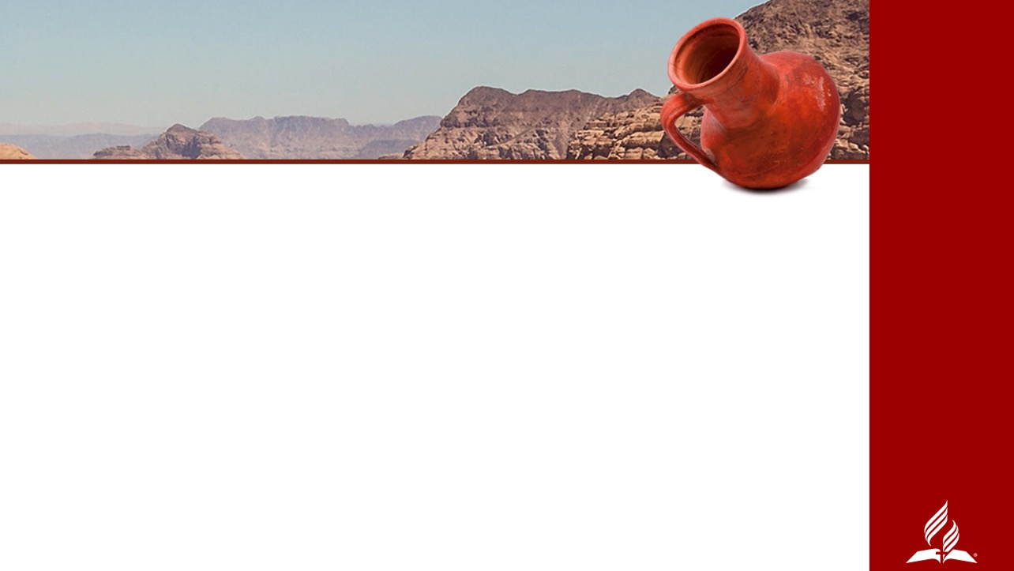
„HOL LAKSZ?”
Vajon mit keresett az a két férfi? Talán evangelizációs prédikálásra, vagy Bibliatanulmányozásra akarták felkérni Jézust? Elkérték a lelkészigazolványát, a végzettségét igazoló iratokat, vagy talán a családfája érdekelte őket? Nem, bizony!
Meg szerették volna ismerni Őt. Ezért a következő kérdéssel feleltek: „Mester, hol lakol?” (39. v.). A tanítványok megértették, hogy úgy lehet legjobban megismerni valakit, ha időt töltünk vele a saját környezetében, kérdéseket teszünk fel neki és meghallgatjuk a történeteit.
Notes:
BEVEZETÉS
János evangéliumának első fejezete feljegyzi, hogy amikor Keresztelő János két tanítványa hallotta mesterét Jézusra tekintve így szólni: „Íme, az Isten Báránya!” (János 1:36), követni kezdték az embert, akire János mutatott. Amikor Jézus megfordult és észrevette őket, egy kérdést tett fel nekik: „Mit kerestek?” (39. v.)
Vajon mit keresett az a két férfi? Talán evangelizációs prédikálásra, vagy Bibliatanulmányozásra akarták felkérni Jézust? Elkérték a lelkészigazolványát, a végzettségét igazoló iratokat, vagy talán a családfája érdekelte őket? Nem, bizony!
Meg szerették volna ismerni Őt. Ezért a következő kérdéssel feleltek: „Mester, hol lakol?” (39. v.). A tanítványok megértették, hogy úgy lehet legjobban megismerni valakit, ha időt töltünk vele a saját környezetében, kérdéseket teszünk fel neki és meghallgatjuk a történeteit.

Slide 3
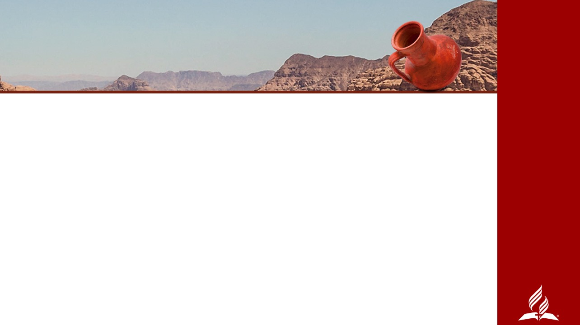
„GYERTEK – FELELTE - ÉS LÁSSÁTOK MEG”
Ez a találkozás megváltoztatta a férfiakat. András azonnal elhívta a fivérét, hogy ő is találkozzon a Messiással.
Nem küldte Simont egyedül Jézus keresésére, hanem ő maga vezette oda hozzá.
Notes:
„Jöjjetek és lássátok meg.” (40. v.)
Ez a találkozás megváltoztatta a férfiakat. András azonnal elhívta a fivérét, hogy ő is találkozzon a Messiással. Nem küldte Simont egyedül Jézus keresésére, hanem ő maga vezette oda hozzá.
János evangéliuma első fejezetének folytatása Fülöp találkozását örökíti meg Jézussal. Amint találkozott barátjával, Nátánaellel, Fülöp azonnal elmondta neki: „Aki felől írt Mózes a törvényben, és a próféták, megtaláltuk [a Messiást]… a názáreti Jézust, Józsefnek fiát.” (46. v.). Fülöp ezután a „Jer és lásd meg!” felszólítással személyesen vezette el Nátánaelt Jézushoz. (47. v.)
János evangéliumának 4. fejezetében lejegyzett történet a samáriai asszonyról szól, akit szintén megváltoztatott a Jézussal való találkozás a kútnál. Bár tanulatlan, bűnben élő asszony volt, azonnal ismerőseihez szaladt a frissen megismert Igazság hírével és Jézushoz invitálta őket. Majd személyesen vezette oda Őket Jézushoz, a világ Megváltójához.

Slide 4
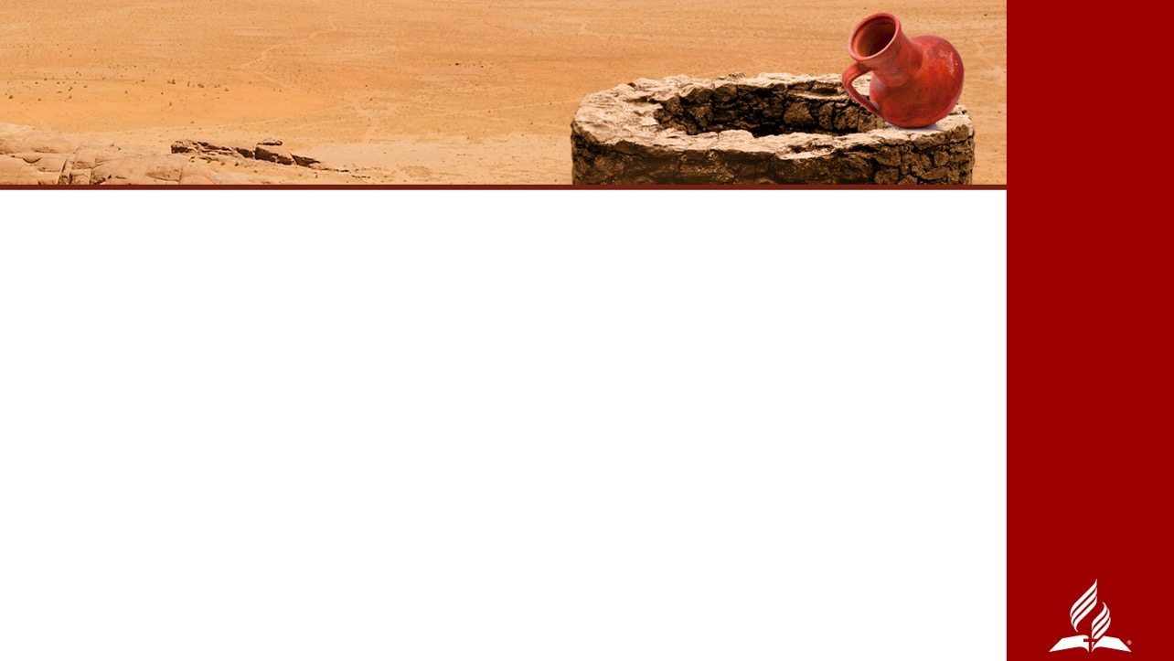
Ma, amikor a nőket és a szolgálatukat ünnepeljük, több tanulságot is megismerünk egy csodálatos nő, a samáriai asszony történetéből, akinek még a nevét sem örökítették meg.
Felismerhetjük, hogy mi mindnyájan — férfiak, nők és gyermekek — megtehetjük azt, amit a samáriai asszony tett, amit Fülöp tett, amit András tett, és amit Jézus tett. Nem számít, hol élünk, meghívhatjuk a családunkat, barátainkat és szomszédainkat:
GYERTEK, LÁSSÁTOK Jézust!
Notes:
Ma, amikor a nőket és a szolgálatukat ünnepeljük, több tanulságot is megismerünk egy csodálatos nő, a samáriai asszony történetéből, akinek még a nevét sem örökítették meg. Felismerhetjük, hogy mi mindnyájan — férfiak, nők és gyermekek — megtehetjük azt, amit a samáriai asszony tett, amit Fülöp tett, amit András tett, és amit Jézus tett. Nem számít, hol élünk, meghívhatjuk a családunkat, barátainkat és szomszédainkat: - GYERTEK, LÁSSÁTOK Jézust!

Slide 5
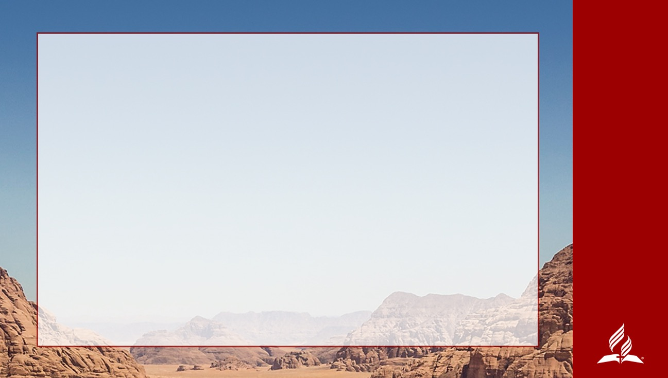
THE WOMAN AT THE WELL
^{AZ ASSZONY A KÚTNÁL}
„28 Ott hagyta azért az asszony a vedrét, és elment a városba, és monda az embereknek:
29 Jertek, lássatok egy embert, aki megmondott nékem mindent, amit cselekedtem. Nem ez-é a Krisztus? 30 Kimentek azért a városból, és hozzámentek.”
„39 Abból a városból pedig sokan hittek benne a Samaritánusok közül annak az asszonynak beszédéért, aki bizonyságot tett, hogy: Mindent megmondott nékem, amit cselekedtem.
40 Amint azért odamentek hozzá a Samaritánusok, kérték őt, hogy maradjon náluk; és ott maradt két napig. 41 És sokkal többen hittek a maga beszédéért, 42 És azt mondták az asszonynak, hogy: Nem a te beszédedért hiszünk immár: mert magunk hallottuk, és tudjuk, hogy bizonnyal ez a világ Üdvözítője, a Krisztus.”
János 4:28-30; 39-42
Notes:
AZ ASSZONY A KÚTNÁL
Ez egy nagyon ismert történet, ezért csak részleteket fogunk felolvasni János evangéliumának 4. fejezetéből. A 28-30, és a 39-42 verseket fogom felolvasni.
^{„28} Ott hagyta azért az asszony a vedrét, és elment a városba, és monda az embereknek:
29 Jertek, lássatok egy embert, aki megmondott nékem mindent, amit cselekedtem. Nem ez-é a Krisztus? 30 Kimentek azért a városból, és hozzámentek.”
^{„39}Abból a városból pedig sokan hittek benne a Samaritánusok közül annak az asszonynak beszédéért, aki bizonyságot tett, hogy: Mindent megmondott nékem, amit cselekedtem.
40 Amint azért odamentek hozzá a Samaritánusok, kérték őt, hogy maradjon náluk; és ott maradt két napig. 41 És sokkal többen hittek a maga beszédéért, 42 És azt mondták az asszonynak, hogy: Nem a te beszédedért hiszünk immár: mert magunk hallottuk, és tudjuk, hogy bizonnyal ez a világ Üdvözítője, a Krisztus.”

Slide 6
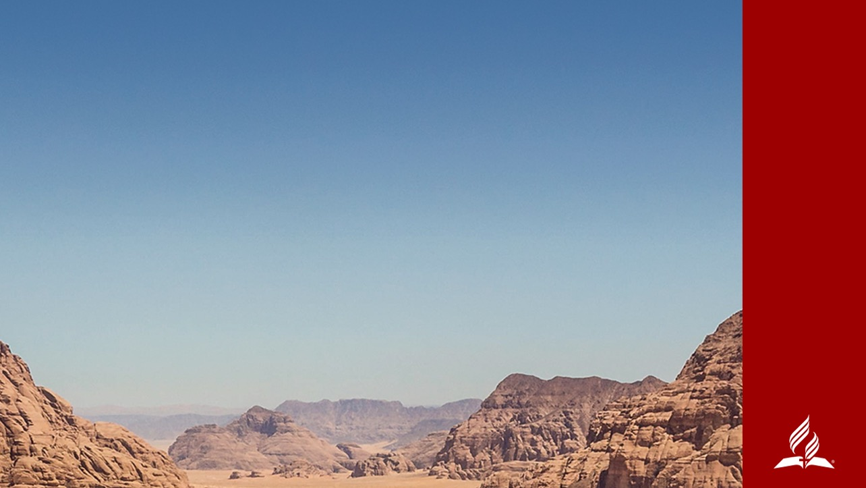
A samáriai asszony története a kútnál jól példázza, hogy nem kell tökéletesnek lennünk ahhoz, hogy a Jézusról szóló jó hírt továbbadjuk. Nem kell mindent tudnunk, és távoli földrészekre sem kell elutaznunk.
EL TUDUNK MENNI
Notes:
A samaritánus asszony délidőben ment Jákob kútjához, a háztartási munkához szükséges vízért. Azt remélte, hogy egyedül lesz. Ám amikor odaért, egy férfit talált a kút mellett üldögélve. Általában úgy teltek a napjai, ahogy megszokta és elvárta. Ez viszont most nem csupán egy megszokott út volt a kúthoz. Ez a férfi nem egy akármilyen ember volt. Ez a nap nem egy átlagos hétköznap volt. Attól a pillanattól, hogy Jézussal találkozott az asszony már nem ugyanaz az ember volt.
A samaritánus asszonyhoz hasonlóan mi is megváltozunk, amikor Jézussal találkozunk. Mi is meg tudjuk tenni, amit ez a samáriai asszony tett, amikor Jézus misszióra küld bennünket: „Menj el, hívd a férjedet” (János 4:16), vagy „Menj, mondd el a családodnak, a barátaidnak, és mindenkinek, akivel csak találkozol!” Mindenkivel megoszthatjuk, hogyan változtatott meg bennünket Jézus.
EL TUDUNK MENNI
Valaki talán ezt kérdezheti: - Én? Hogyan? Más így érvelhet: - De hát én nem tanultam teológiát! Megint mások így szólhatnak: - Én nem mehetek el misszionáriusnak! Sokan csak magukban gondolhatják: - Hiszen annyi gondom-bajom van az életemben, igazán nincs mit megosztanom. Néhányan bevallhatják: - Nem vagyok ehhez eléggé megszentelt életű. Egyesek akár vissza is utasíthatják: - Nem hiszem, hogy Isten misszióra hívott volna el engem.
A samáriai asszony története a kútnál jól példázza, hogy nem kell tökéletesnek lennünk ahhoz, hogy a Jézusról szóló jó hírt továbbadjuk. Nem kell mindent tudnunk, és távoli földrészekre sem kell elutaznunk.

Slide 7

1. VILÁGUNK ELÉRÉSÉHEZ
NEM KELL. . . TÖKÉLETESNEK LENNÜNK
A samáriai asszony nem volt tökéletes. Hogy messze nem volt tökéletes, tudhatjuk abból a tényből is, hogy olyan időpontban ment vizet meríteni a kúthoz, amikor általában nem nagyon találkozhatott másokkal. Jézus kijelentése a házaséletéről leleplezte, hogy nem tartotta be tökéletesen a Törvényt. Ám annak legnagyobb bizonyítéka, hogy valami hiányzik az életéből, szomjas lelke felkiáltása volt:
„Uram, add nékem azt a vizet, hogy meg ne szomjúhozzam, és ne jöjjek ide meríteni! (15. v.)
Notes:
VILÁGUNK ELÉRÉSÉHEZ NEM KELL. . . TÖKÉLETESNEK LENNÜNK
A samáriai asszony nem volt tökéletes. Hogy messze nem volt tökéletes, tudhatjuk abból a tényből is, hogy olyan időpontban ment vizet meríteni a kúthoz, amikor általában nem nagyon találkozhatott másokkal. Jézus kijelentése a házaséletéről leleplezte, hogy nem tartotta be tökéletesen a Törvényt. Ám annak legnagyobb bizonyítéka, hogy valami hiányzik az életéből, szomjas lelke felkiáltása volt:
„Uram, add nékem azt a vizet, hogy meg ne szomjúhozzam, és ne jöjjek ide meríteni! (15. v.)

Slide 8
Tökéletlen élete kifogás helyett éppen hogy üzenetének lényege lett.
„Jertek, lássatok egy embert, aki megmondott nékem mindent, amit cselekedtem.” (29. v.)
VILÁGUNK ELÉRÉSÉHEZ
NEM KELL TÖKÉLETESNEK LENNÜNK
Notes:
A samaritánus asszony bűnben élt. Bűntudat nyomta a szívét. Lelkiismeret-furdalás gyötörte. Elítélő tekintetek fájdították lelkét. Nem csupán kínos volt másokkal találkoznia a kútnál, hanem megalázó is. Napról napra küzdött helyzetének feldolgozásával. Olyasmire szomjazott, amit ivóvízzel nem tudott csillapítani. Szeretetre, békességre, szabadságra és örömteli életre szomjazott!
Egészen biztosan nem ezt az asszonyt választanánk, ha misszionáriust szeretnék küldeni valahová, ahol még soha nem hallották az evangéliumot. Valójában még ő maga sem gondolta, hogy gyülekezete missziós programjában részt vegyen. Mégis azonnal továbbadta tapasztalatait, amint megismerte Jézust. Akiknek beszélt Róla, még nem ismerték Jézust. Csak őt ismerték. Az élete nem vált tökéletessé, amikor a tökéletes emberrel találkozott, de más emberré lett.
Tökéletlen élete kifogás helyett éppen hogy üzenetének lényege lett.
„Jertek, lássatok egy embert, aki megmondott nékem mindent, amit cselekedtem.” (29. v.)
Nem kell tökéletesnek lennünk ahhoz, hogy elérjük a saját világunkat.

Slide 9
2. VILÁGUNK ELÉRÉSÉHEZ
NEM KELL. . . MINDENT TUDNUNK
A samaritánus asszony nem tudott mindent a vallásról. Még csak most találkozott ezzel a rabbival és kérdéseket tett fel neki a Bibliáról. Össze volt zavarodva az istentisztelet helyes gyakorlásával kapcsolatban. És bár várta a Messiást, még nem készült fel, hogy aznap találkozzon Vele.
„Tudom, hogy Messiás jő (aki Krisztusnak mondatik); mikor az eljön, megjelent nékünk mindent.” (25. v.)
Notes:
VILÁGUNK ELÉRÉSÉHEZ NEM KELL. . . MINDENT TUDNUNK
A samaritánus asszony nem tudott mindent a vallásról. Még csak most találkozott ezzel a rabbival és kérdéseket tett fel neki a Bibliáról. Össze volt zavarodva az istentisztelet helyes gyakorlásával kapcsolatban. És bár várta a Messiást, még nem készült fel, hogy aznap találkozzon Vele.
„Tudom, hogy Messiás jő (aki Krisztusnak mondatik); mikor az eljön, megjelent nékünk mindent.” (25. v.)

Slide 10
Nem kell mindent tudnunk Jézusról, csak be kell Őt mutatnunk másoknak.
„Jertek, lássatok egy embert… Nem ez-e a Krisztus?” (29. v.)
VILÁGUNK ELÉRÉSÉHEZ
NEM KELL MINDENT TUDNUNK
Notes:
Tökéletlen életünk mellett a tudásunk, vagy képességeink hiánya is ürügyül szolgálhat a vonakodásra világunk elérésétől. – „Nem tudom, hogyan kell Biblia-tanulmányozó leckéket adni!” – „Szégyenlős vagyok, Nem tudok mások előtt beszélni.” – „Nem ismerem elég jól a Bibliát.” – „Túl öreg vagyok már ehhez.” – „ Túl fiatal vagyok még ehhez.” – Ó, hányszor hallottunk, vagy mondtunk már hasonló mondatokat! Korlátainkkal gátoljuk a misszióban való részvételünket.
Minden, amit Jézusról tudnunk kell, a következő: Ő mindent tud rólunk, és mégis, még mindig szeret bennünket. Nem a tudásunk nagysága számít, hanem az, hogy amennyit már tudunk, az mennyire befolyásolja az életünket.
Nem kell mindent tudnunk Jézusról, csak be kell Őt mutatnunk másoknak.
„Jertek, lássatok egy embert… Nem ez-e a Krisztus?” (29. v.)
Világunk eléréséhez nem kell mindent tudnunk.

Slide 11
3. VILÁGUNK ELÉRÉSÉHEZ
NEM KELL. . . MESSZIRE MENNÜNK
Jézus jelenléte és üzenetének hatására a samáriai asszony minden terhét Jézus lába elé helyezte. Korsóját is ottfelejtve azonnal hazaindult. Vajon félelmében futott el? Nem! Terhe alól felszabadulva szaladt haza és bíztatta a szomszédságát, hogy menjenek vele a kúthoz.
Notes:
3. VILÁGUNK ELÉRÉSÉHEZ NEM KELL. . . MESSZIRE MENNÜNK
Jézus jelenléte és üzenetének hatására a samáriai asszony minden terhét Jézus lába elé helyezte. Korsóját is ottfelejtve azonnal hazaindult. Vajon félelmében futott el? Nem! Terhe alól felszabadulva szaladt haza és bíztatta a szomszédságát, hogy menjenek vele a kúthoz.
Először otthon a „férjének”adta tovább Jézus jó hírét. Utána a szomszédoknak is beszélt Jézusról. végül pedig az egész város lakosságának bizonyságot tett.
A samaritánus asszony leginkább azzal törődött, hogy az embereket Jézushoz vezesse. A tanítványok legnagyobb gondja pedig az volt, hogy kenyeret vigyenek Jézusnak, az Élet Kenyerének.
„Kimentek azért a városból, és hozzá mentek, Aközben pedig kérték őt a tanítványok, mondván: Mester, egyél! (30-31. v.)

Slide 12
De meg kell engednünk Jézusnak, hogy átalakult életünket a családunk, barátaink és szomszédaink életének átalakítására használja fel.
„Abból a városból pedig sokan hittek benne a Samaritánusok közül annak az asszonynak beszédéért. (39. v.)
VILÁGUNK ELÉRÉSÉHEZ
NEM KELL MESZIRE MENNÜNK
Notes:
Testvéreim! A mi legfontosabb befolyási központunk a családunkban és a szomszédaink között van! Ők folyton látnak bennünket. Ismernek minket. Az életmódunk – prédikáció, amiből megérthetik, hogy ha Jézusnak van hatalma rendbe tenni a mi zűrzavaros életünket, akkor az ő rendetlen életüket is megváltoztathatja.
A távoli, még eléretlen területekre való elindulás legnagyobb akadálya ugyanaz a kifogás, amivel a helyi misszióba való bekapcsolódást is igyekszünk elkerülni. – „Nem nyílnak meg az ajtók.” – „Túl sok a keményszívű ember. –„Mindenki világias felfogással él.” – Ezeket az akadályokat gyakran az evangélium megosztásának gátjaként tüntetik fel.
De meg kell engednünk Jézusnak, hogy átalakult életünket a családunk, barátaink és szomszédaink életének átalakítására használja fel.
„Abból a városból pedig sokan hittek benne a Samaritánusok közül annak az asszonynak beszédéért. (39. v.)
Világunk eléréséhez nem kell messzire mennünk.

Slide 13
Megtanultuk, hogy KÉPESEK VAGYUNK, EL TUDUNK menni a világunkat elérni. De nem kell tökéletesnek lennünk, nem kell mindent tudnunk és még messzire sem kell mennünk.
A samáriai asszony története azt is megmutatja, hogyan változtathatunk azon, HOGYAN hívjunk meg másokat, hogy lássák a világ Megváltóját. Azt kell első helyre tennünk, ami a legfontosabb, bizonyságot kell tennünk, és önmagunk helyett Jézusra kell összpontosítanunk.
HOGYAN MENJÜNK?
Notes:
Megtanultuk, hogy KÉPESEK VAGYUNK, EL TUDUNK menni a világunkat elérni. De nem kell tökéletesnek lennünk, nem kell mindent tudnunk és még messzire sem kell mennünk. A samáriai asszony története azt is megmutatja, hogyan változtathatunk azon, HOGYAN hívjunk meg másokat, hogy lássák a világ Megváltóját. Azt kell első helyre tennünk, ami a legfontosabb, bizonyságot kell tennünk, és önmagunk helyett Jézusra kell összpontosítanunk.
HOGYAN MENJÜNK?

Slide 14
1. A VÁLTOZTATÁSHOZ
FONTOSSÁGI SORRENDET KELL FELÁLLÍTANUNK
Amikor Jézus lába előtt hagyjuk terheinket, fontossági sorrendünkben a jó hír megosztása a terhek cipelése elé kerül.
Notes:
A VÁLTOZTATÁSHOZ. . . FONTOSSÁGI SORRENDET KELL FELÁLLÍTANUNK
A Jézussal való találkozás hatására a samáriai asszony értékrendje teljesen megváltozott. Még napi teendőinek fontossági sorrendje is megváltozott. Még a délutáni házimunkához való víz, - amiért a kúthoz ment – sem volt már annyira fontos számára, mint a jó hír megosztása. Az ottfelejtett vizeskorsó jól látható külső jele az asszony szívében végbement változásnak.
Amikor Jézus lába előtt hagyjuk terheinket, fontossági sorrendünkben a jó hír megosztása a terhek cipelése elé kerül.

Slide 15
Ha az élet minden más területénél fontosabb számunkra a szolgálat, akkor a szolgálat életünk minden területének része lesz.
„Otthagyta azért az asszony a vedrét, és visszament a városba.”
(28. v.)
VILÁGUNK ELÉRÉSÉHEZ
FONTOSSÁGI SORRENDET KELL FELÁLLÍTANUNK
Notes:
Az asszony magáévá tette Jézus fontossági sorrendjét. Jézus számára a szívek begyűjtése fontosabb volt az étkezésnél és az ivásnál. A samáriai asszonynak fontosabb volt a lelkek megmentése, mint a víz felhúzása, vagy az ebéd elfogyasztása.
Ha az élet minden más területénél fontosabb számunkra a szolgálat, akkor a szolgálat életünk minden területének része lesz.
„Otthagyta azért az asszony a vedrét, és visszament a városba.” (28. v.)
Világunk eléréséhez fontossági sorrendet kell felállítanunk.

Slide 16
2. A VÁLTOZTATÁSHOZ
BIZONYSÁGOT KELL TENNÜNK
Az asszony nem prédikációt mondott, hanem a saját érveit: - „Mindent elmondott, amit valaha is tettem.” Logikus: a város lakói gyanakodva figyelték a nő életmódját és elítélték őt. Jézus pedig, annak ellenétre, hogy mindent tudott a múltjáról, még mindig szerette őt. Az asszony bizonyságtétele, bár egyszerű volt, nagy hatással bírt.
Notes:
2. A VÁLTOZTATÁSHOZ. . . BIZONYSÁGOT KELL TENNÜNK
Az asszony nem prédikációt mondott, hanem a saját érveit: - „Mindent elmondott, amit valaha is tettem.” Logikus: a város lakói gyanakodva figyelték a nő életmódját és elítélték őt. Jézus pedig, annak ellenétre, hogy mindent tudott a múltjáról, még mindig szerette őt. Az asszony bizonyságtétele, bár egyszerű volt, nagy hatással bírt.
Az asszony változása nem kerülhette el a figyelmét azoknak, akik ismerték az életét. Szomorú szemei, amelyekkel szégyene miatt soha nem nézett mások szemébe, most reményteljesen ragyogtak a szívében gyúlt tűztől.
Bár üres kézzel tért vissza a kúttól, a szíve csordultig volt örömmel. Az élő vízzel Jézus a kegyelmét ajánlotta fel neki. A városban mindenki láthatta, hogy az asszony tényleg megváltozott.

Slide 17
A megtért ember maga is evangelizátorrá válik.
„Nem a te beszédedért hiszünk immár: mert magunk hallottuk…
(42. v.)
VILÁGUNK ELÉRÉSÉHEZ BIZONYSÁGOT
KELL TENNÜNK
Notes:
Semmilyen módon nem lehet elrejteni a Krisztus kegyelme által megérintett élet erejét. Ha életünket átalakította Isten hatalma, meg kell osztanunk az igazságot! Az embereknek látniuk kell, milyen változásokat hoz Krisztus az életünkbe! Az embereknek meg kell tudniuk, hogy Jézus őket is elfogadja és nekik is felkínálja kegyelmét.
A megtért ember maga is evangelizátorrá válik.
„Nem a te beszédedért hiszünk immár: mert magunk hallottuk… (42. v.)
Világunk eléréséhez bizonyságot kell tennünk.

Slide 18
3. A VÁLTOZTATÁSHOZ
JÉZUSRA KELL ÖSSZPONTOSÍTANUNK
A samáriai asszony nem mondott olyasmit, hogy élete leghihetetlenebb élményét tapasztalta. Egyszerűen csak ennyit mondott. „Gyertek, lássátok a férfit, aki…” Ez a személyes bizonyságtevés egyik legjobb módja. Tanúbizonysága érdeklődést ébresztett, de Jézus személye állt üzenetének középpontjában.
Notes:
3. A VÁLTOZTATÁSHOZ . . . JÉZUSRA KELL ÖSSZPONTOSÍTANUNK
A samáriai asszony nem mondott olyasmit, hogy élete leghihetetlenebb élményét tapasztalta. Egyszerűen csak ennyit mondott. „Gyertek, lássátok a férfit, aki…” Ez a személyes bizonyságtevés egyik legjobb módja. Tanúbizonysága érdeklődést ébresztett, de Jézus személye állt üzenetének középpontjában.

Slide 19
Nekünk, magunknak kell Jézust szemlélnünk és az Ő igéje szerint élnünk, mielőtt másokat is hívnánk, hogy jöjjenek, lássák meg Őt.
„És sokkal többen hittek a maga beszédéért.”
(41. v.)
VILÁGUNK ELÉRÉSÉHEZ
JÉZUSRA KELL ÖSSZPONTOSÍTANUNK
Notes:
A mi küldetésünk: bemutatni a Megváltót a világnak. Üzenetünk középpontjában Krisztus áll még akkor is, ha a saját bizonyságtevésünket, vagy egyéb eszközöket, módszereket használunk az emberek figyelmének felkeltésére. Az Ő életéről, haláláról és feltámadásáról kell beszélnünk. A szolgálatáról és arról, hogy hamarosan visszajön értünk, hogy hazavigyen bennünket.
Nekünk, magunknak kell Jézust szemlélnünk és az Ő igéje szerint élnünk, mielőtt másokat is hívnánk, hogy jöjjenek, lássák meg Őt.
„És sokkal többen hittek a maga beszédéért.” (41. v.)
Világunk eléréséhez Jézusra kell összpontosítanunk.

Slide 20
A gyakorlati hit
MŰKÖDÉSE
„Mihelyt megtalálta a Megváltót, a samáriai asszony másokat is elhozott hozzá. Jobb misszionáriusnak bizonyult, mint Jézus tanítványai. Ők ugyanis egyáltalán nem látták ígéretes munkaterületnek Samáriát. Gondolataik a nagy munka felé irányultak, amelyet a jövőben kell elvégezniük. Nem látták, hogy éppen körülöttük van az aratnivaló, amit be kell gyűjteni. A lenézett asszony viszont egy egész várost hozott el, hogy hallhassák a Megváltót. Azonnal elvitte a világosságot embertársainak.
Notes:
A GYAKORLATI HIT MŰKÖDÉSE
Ellen G. White így ír a samáriai asszony tapasztalatáról és szolgálatáról:
„Mihelyt megtalálta a Megváltót, a samáriai asszony másokat is elhozott hozzá. Jobb misszionáriusnak bizonyult, mint Jézus tanítványai. Ők ugyanis egyáltalán nem látták ígéretes munkaterületnek Samáriát. Gondolataik a nagy munka felé irányultak, amelyet a jövőben kell elvégezniük. Nem látták, hogy éppen körülöttük van az aratnivaló, amit be kell gyűjteni. A lenézett asszony viszont egy egész várost hozott el, hogy hallhassák a Megváltót. Azonnal elvitte a világosságot embertársainak.

Slide 21
Ez az asszony a Krisztusban való gyakorlati hit munkálkodását jeleníti meg. Minden igaz tanítvány misszionáriusként születik Isten országába. Aki az élet vizéből iszik, az élet kútfejévé válik. Krisztus kegyelme olyan a léleknek, mint a forrás a pusztának: azért buzog, hogy mindenkit felüdítsen, és vágyat ébresszen az elveszendőben az élet vize után.”
—Ellen G. White: Jézus élete 195. o.
Notes:
Ez az asszony a Krisztusban való gyakorlati hit munkálkodását jeleníti meg. Minden igaz tanítvány misszionáriusként születik Isten országába. Aki az élet vizéből iszik, az élet kútfejévé válik. Krisztus kegyelme olyan a léleknek, mint a forrás a pusztának: azért buzog, hogy mindenkit felüdítsen, és vágyat ébresszen az elveszendőben az élet vize után.” (Ellen G. White: Jézus élete 195.o. 1,2).
Isten napjainkban is felhasznál asszonyokat, akik hajlandók elérni a világot. Sokan találják meg Jézust mindenfelé olyan asszonyok által, akik felkelnek és így szólnak. – „Gyertek, lássátok a férfit, Aki mindent elmondott nekem a múltamról, és mégis szeret!”
Hallgassuk meg a következő történetet egy asszonyról, aki bemutatja, milyen hatása lehet, ha Isten hatalmaz fel egy nőt a nevelésre és a világ elérésére. Elhatározta, hogy „Elmegyek, és elérem a világomat”, és ez lehetővé tette, hogy változásokat hozzon Dél-Amerikában.

Slide 22
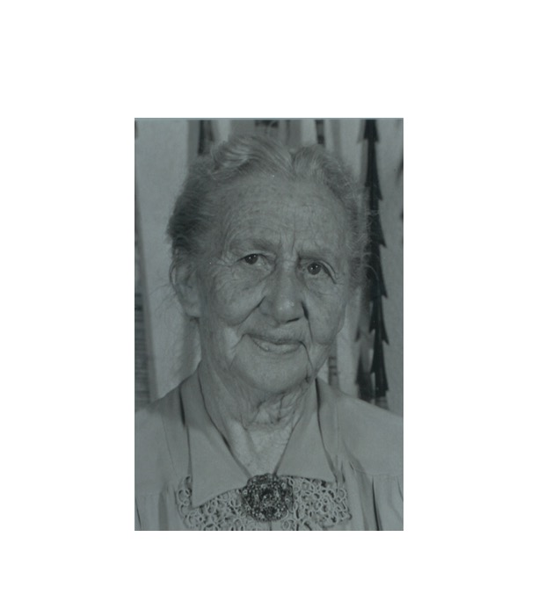
ELMEGYEK ÉS ELÉREM A VILÁGOMAT:
Ana Stahl
Ana Cristina Carlson Stahl Svájcban született 1870-ben. Tizenhat éves volt, amikor a családja az Egyesült Államokba emigrált.
Notes:
Ana Cristina Carlson Stahl Svájcban született 1870-ben. Tizenhat éves volt, amikor a családja az Egyesült Államokba emigrált.
1892-ben kötött házasságot Fernando Stahl-lal. A következő esztendőben olvasták el Ellen G. White: A nagy küzdelem c. könyvét, amit egy könyvevangélistától vásároltak. Bibliatanulmányokat is kaptak tőle. A könyvterjesztő munkás hatására a Stahl házaspár elkezdte megtartani a szombatot, és Fernando abbahagyta a dohányzást.
Amikor Fernando-t elbocsájtották az állásából, Ana-val együtt felismerték, hogy olyan környezetben szeretnének dolgozni, ahol lehetőségük nyílik bemutatni Jézust az embereknek. Életük átalakulása elegendő indok volt másoknak ezt mondani: - „Gyertek, lássátok a világ Megváltóját! Ő megmentett minket és benneteket is meg tud menteni.” Rendszeres imádságban kérték Isten segítségét álmaik megvalósításához. Hitből léptek, és együtt beiratkoztak egy ápolóképző iskolába.
1909-ben, amikor ápolóként dolgoztak Ohio-ban, meghallották a Dél-Amerikai Egyházterület elnökének, Joseph W. Westphal lelkésznek a felhívását, aki misszionáriusokat keresett a kontinensre. Megérkezett a válasz imádságaikra! Evangélista ápolók, vagy ápoló evangelizátorok lesznek! A Stahl házaspár hajón utazott Peruba, hogy terjesszék az evangéliumot, bár egyetlen szót sem beszéltek spanyolul.

Slide 23
110 évvel azután, hogy Peruba érkeztek, még ma is énekelnek a Stahl házaspárról az Andok-hegység közösségeiben.
Peruban és Bolíviában manapság is sok gyermek kapja az Ana és a Fernando nevet.
Gyülekezetek, iskolák és missziós központok is viselik Ana Stahl nevét.
Könyvek is jelentek meg Ana-ról történetének felelevenítésével, nemzedékről nemzedékre ösztönözve a nőket a világ elérésére.
Notes:
Ana és a férje orvosi, gyógyító szolgálatot látott el. Iskolákat és gyülekezeteteket alapítottak. Segítettek a helyieknek a mezőgazdaság jobb szervezésében és a higiéniai gyakorlatok javításában. Kormányzati támogatást eszközöltek ki az indiánok számára. Közbenjártak törzsi konfliktusok megoldásában és segítették más misszionáriusok humanitárius munkáját is. Nagyon sok mindent vittek véghez Dél-Amerikában végzett munkájuk során. Erőfeszítéseik árán több tízezer embert vezettek Krisztushoz. Ana-ra és a férjére, Fernando Stahl-ra hatékony szolgálatuk miatt még ma is emlékeznek az adventisták és a nem adventisták is.
110 évvel azután, hogy Peruba érkeztek, még ma is énekelnek a Stahl házaspárról az Andok-hegység közösségeiben. Peruban és Bolíviában manapság is sok gyermek kapja az Ana és a Fernando nevet. Gyülekezetek, iskolák és missziós központok is viselik Ana Stahl nevét. Például az Ana Stahl Klinika a perui Iquitos-ban, és a kaliforniai La Sierra Egyetem Stahl Missziós Központja. Könyvek is jelentek meg Ana-ról történetének felelevenítésével, nemzedékről nemzedékre ösztönözve a nőket a világ elérésére.

Slide 24
Sok nő változtatja meg nap, mint nap otthon a családja és gyülekezete életét.
Munkájukkal és befolyásukkal lakóközösségek, városok, megyék, sőt még nemzetek életét is megváltoztatják. Változást hozunk, ha elhívjuk a többieket, hogy jöjjenek és lássák a világ Megváltóját.
Notes:
Sok nő változtatja meg nap, mint nap otthon a családja és gyülekezete életét. Munkájukkal és befolyásukkal lakóközösségek, városok, megyék, sőt még nemzetek életét is megváltoztatják. Változást hozunk, ha elhívjuk a többieket, hogy jöjjenek és lássák a világ Megváltóját.

Slide 25

ARRA HÍVATTUNK, HOGY MENJÜNK EL,
ÉS ÉRJÜK EL VILÁGUNKAT
Notes:
ARRA HÍVATTUNK, HOGY MENJÜNK EL, ÉS ÉRJÜK EL VILÁGUNKAT
Nem számít, kik vagyunk, KÉPESEK VAGYUNK meghívni másokat, hogy jöjjenek és lássák a világ Megváltóját. Hogy HOGYAN osztjuk meg Jézus szeretetét másokkal, azt a Vele megélt személyes tapasztalatunk teszi eredményessé.
Ti és én is elhívást kaptunk világunk elérésére. Ne engedjük, hogy tökéletlenségeink, ismereteink, vagy képességeink hiányossága megállítson! Tegyük legelső helyre a missziónkat, tegyünk tanúbizonyságot, Jézusra összpontosítsunk, és amerre csak járunk, legyünk Jézus élő emlékeztetői! Semmi kétség, hogy ha így teszünk, a mi átalakulásunkat látva mások is hinni fognak Jézusban!

Slide 26
Ti férfiak és nők, szeretnétek ti is azokkal a szavakkal szívetekben elhagyni ma ezt a szent gyülekezetet, amelyekkel a samáriai asszony? „Gyertek, lássátok a férfit, aki mindent elmondott nekem a múltamról” (29. v.).
Vágytok rá, hogy bemutassátok Jézust a családotoknak, a barátaitoknak és a szomszédaitoknak, azért, amit Ő tett értetek? Lesz lehetőségük a szeretteiteknek ezt mondani: „mert magunk hallottuk, és tudjuk, hogy bizonnyal ez a világ üdvözítője, a Krisztus.” (42. v)?
Notes:
Ti férfiak és nők, szeretnétek ti is azokkal a szavakkal szívetekben elhagyni ma ezt a szent gyülekezetet, amelyekkel a samáriai asszony? „Gyertek, lássátok a férfit, aki mindent elmondott nekem a múltamról” (29. v.).
Vágytok rá, hogy bemutassátok Jézust a családotoknak, a barátaitoknak és a szomszédaitoknak, azért, amit Ő tett értetek? Lesz lehetőségük a szeretteiteknek ezt mondani: „mert magunk hallottuk, és tudjuk, hogy bizonnyal ez a világ üdvözítője, a Krisztus.” (42. v)?

Slide 27
ÁLLJUNK FEL ÉS IMÁDSÁGBAN KÉRJÜK ISTENT, ADJON NEKÜNK LEHETŐSÉGEKET ÉS BÁTORSÁGOT A VÁLASZHOZ:
„ITT VAGYOK, URAM. KÜLDJ EL ENGEM! ELMEGYEK ÉS ELÉREM A VILÁGOMAT.”
Notes:
Álljunk fel és imádságban kérjük Istent, adjon nekünk lehetőségeket és bátorságot a válaszhoz:
„Itt vagyok, Uram. Küldj el engem! Elmegyek és elérem a világomat.”

